Slide 1

Osnove web programiranja
Maven, Spring
Termin 2

Slide 2
Sadržaj
Arhitektura veb aplikacija
Spring uvod
Maven projekti
Maven Veb projekti
Kreiranje novog Maven veb projekta
Dodatno:
Inversion of control (IoC)
Convention over Configuration
Maven Dependency management

Slide 3
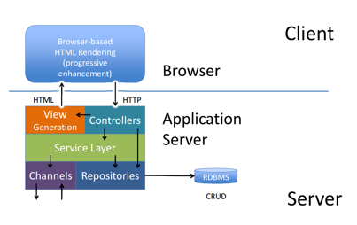
Arhitektura veb aplikacija
Klijent – Server aplikacija, gde komunicijraju po HTTP protokolu
Klijent - brauzerska aplikacija, šalje zahtev za resursom i po dobijanju odgovora prikazuje dobijeni resurs od Servera
Server prihvata HTTP zahteve, obrađuje ih i vraća HTTP odgovor
klasična veb aplikacija
MVC aplikacija u kojoj se HTML kod generiše na serverskoj stani i isporučuje klijentu
HTML generisana stanice ne sadrži Java kod
MVC – Model View Controler, Univerzalan šablon (ne koristi se samo u web aplikacijama)
Design pattern koji se zasniva na sinhronom radu tri komponente: Model, View i Controller
MVC
Notes:
U WP predmet kreiramo veb alikaciju koja prati sledeću arhitekturu

Slide 4
Arhitektura veb aplikacija
Server na oslovu URL zaključuje koji to resurs korisnik traži i poziva odgovrajući kontroler
Kontroler izvršava akciju za traženi resurs. Obrađuje HTTP zahtev, izvršava neku poslovnu logiku, inicira obradu podataka, koristi razne servise da bi dobavio neke podatke iz baze ili nešto ažurirao u bazi, kontroler popunjava podatke u Model.
Kontroler zatim Model proseđuje Pogledu koji će dinamički generisti HTML stranicu, a Server će tako tako generisanu HTML stanicu vratiti Klijentu
MVC-Scenario upotrebe

Slide 5
Arhitektura veb aplikacija
MVC sa Servletima
Ako bi se MVC veb aplikacija kompletno razvijala u Servlet tehnologiji. Servleti su bili kontroleri, a pogled su bili JSP stranice.
Korišćenjem Servlet tehnologije se standardna Java aplikacija proširivala podrškom za Servlete tako da se dobije veb aplikcija.
Neophodno je bilo ubaciti dodatne Java biblioteke i implementirati odgovarjuće Servlet Java klase
Cilje je da se MVC veb aplikacija razvije korišćenjem Spring framework (radni okvir)
Koja je razlika između korišćenja bibloteka iz prvog slučaja i korišćenja radnog okvira?

Slide 6
Arhitektura veb aplikacija
MVC sa Servletima Vs MVC sa Spring radnim okvirom
Koja je razlika između korišćenja bibloteka iz prvog slučaja i korišćenja radnog okvira?
Prvi slučaj, biblioteka se ubacuje u naš projekat
na odgovarjućem mestu se poziva funkcionalnost te biblioteke, a ona vraća neki rezultat
kontrola je na našoj strani, mi pozivamo bibloteku
Drugi slučaj, kada se koristi radni okvir
u projektu se programiraju komponente koje će se ugraditi u već predefinisanu aplikaciju (aplikacija kao da već postoji samo je treba doraditi)
kontrola nije više na našoj strani, radni okvir poziva našu komponentu
radni okvir implementira učestale mehanizme, nizove koraka, koji se uvek izvršavaju u aplikaciji.
kada se dođe do konkretnog koraka koji treba da se izvrši, tada je neophodno za radni okvir isprogramirati i u njemu ugraditi odgovarajuću komponentu, koja će izvršiti odgovarjuću funkcionalnost

Slide 7
Arhitektura veb aplikacija
Inversion of Control(IoC)
Princip koji se koristi kod Spring radnog okvira, da programer kreira komponente koje Spring radni okvir poziva po potrebi zove se inverzija kontrole (Inversion of Control) ili može se čak i zvati Hollywood Principle
U knjizi Head First Design pattern se Hollywood Principle princip objašnjava
With the Hollywood Principle, we allow low-level components to hook themselves into a system, but the high-level components determine when they are needed, and how. In other words, the high-level components give the low-level components a “don’t call us, we’ll call you” treatment.

Slide 8
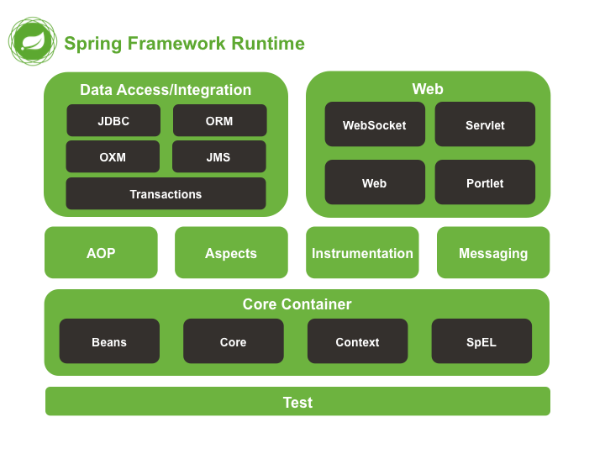
Spring uvod
Spring ima široko polje primene. Koristi se za izradu: veb aplikacija (klasična MVC arhitektura ili nova REST arhitektura), desktop aplikacija, mobilnih aplikacija, itd.
Spring je radni okvir za izradu Java aplikacija
Spring je podeljen na module, svaki modul zadužen za neku funkcionalnost.
Spring Core modul implementira osnovne mehanizme rada Spring
Razvoj Spring aplikacija se svodi na korišćenje Spring Core modula i onih modula koji su potrebni za konkretan tip aplikacije čija je funkcionalnost neophodno implementirati
Moduli radnog okvira

Slide 9
Spring uvod
Spring veb aplikacije zahtevaju uključenje modula Web.
Ako je potreba perzistencija podataka uljučuje se Data Access/Integration modul.
Više o Springu na https://docs.spring.io/spring/docs/5.0.0.RC2/spring-framework-reference/overview.html
Za kreiranje Spring aplikacija sve biblioteke za odabrane module se mogu uvezati ručno, ali to nije praktično
Moduli radnog okvira

Slide 10
Maven projekti
Uvod
Za kreiranje Spring aplikacije koristiće se Maven alat.
Maven je build tool alat (https://maven.apache.org/users/index.html) i ima za cilj olakšavanje razvoja kompleksnih projekata.
Alat za izgradnju tj. konstrukciju projekta kompleksnih aplikacija.
Korišćenje
nazavisan stand alone alat koji se poziva preko komandne linije. Neophodno je alat preuzeti sa https://maven.apache.org/
pozvati iz Eclipse softvera oslanjajući se na Maven Eclipse plug-in (već integrisan u novijim verzijama Eclipse softvera)

Slide 11
Maven projekti
Dependency management - bez Maven
Kod klasičnog projekta bez Mavena kada bi bilo neophodno koristiti neku biblioteku neophodno bi bilo fizički ubaciti biblioteku u projekat i dodati je u build path projekta.
U slučaju da ubačena biblioteka zavisi od nekih drugih biblioteka neophodno bi bilo pribaviti i ubaciti i ostale tražene biblioteke.
Proces ponavljati sve dok više nema zavisnih biblioteka
Biblioteka2.jar
Biblioteka4.jar
Biblioteka1.jar
Biblioteka3.jar
Biblioteka5.jar

Slide 12
Maven projekti
Dependency management - sa Maven
Maven omogućva Dependency management tj. automatsko upravljanje dependency-ima za korišćene biblioteke.
Kod projekta sa Maven kada bi bilo neophodno koristiti neku biblioteku neophodno bi bilo samo navesti zavisnost projekta od te biblioteke u pom.xml fajlu, a Maven će sam naći tu biblioteku, pruzeti je, ubaciti u projekat, dodati je u build path projekta.
Maven će ponoviti isti postupak za sve biblioteke od kojih preuzeta bibliteka zavisi, i ponoviti isti process za novopreuzete bibliteke, sve dok više ne bude zavisnosti.
Proces ponavljati sve dok više nema zavisnih biblioteka

Slide 13
Maven projekti
Dependency management - sa Maven
Maven će detektovati i obavestiti nas o situacije da u projektu treba da se preuzmu različite verzije iste biblioteke, što nije moguće.
Biblioteka1.jar
Biblioteka3.jar
Biblioteka4 verzija 2.jar
Biblioteka2.jar
Biblioteka4 verzija 1.jar

Slide 14
Maven projekti
Životni ciklus izgradnje veb aplikacije
Prethodno kada se razvijala veb aplikacija sa Servletima bilo je neophodno:
kompajlirati Java koda veb aplikacije tj. dobiti class fajlove od Java fajlova
testirati delove veb aplikacije izvršavanjem Unit testova
zapakovati class fajlove i ostale veb resurse (HTML, CSS, slike i druge fajlove) u arhivu, čija je ekstenzija war
ubaciti war arhivu u veb kontejner koji je bio Tomcat tj. izvršiti deployment veb aplikacije
Startovati Tomcat, a on će izvršiti kompajlirani Java kod deplojovane veb aplikacije
Svi koraci koji su boldovani predstavlju Build life-cycle veb aplikacije
Glavni zadatka Maven alata je da izvršava Build life-cycle (https://maven.apache.org/guides/introduction/introduction-to-the-lifecycle.html)
Maven Build life-cycle predstavlja niz koraka tj. faza koje se izvršavaju svaki put kada se builduje Maven aplikacija

Slide 15
Maven projekti
Životni ciklus izgradnje veb aplikacije
Mogu se izvršiti svi koraci ili se može izvršiti do određenog koraka.
Posle svako uspešnog izvršenog koraka ide se na sledeći
validate – proverava tj. validira da li je projekat korektan, da li su tu svi neohodni delovi projekta. Ako je sve u redu ide
compile – pretvara izvorni u izvršni kod.
test – testiranje aplikacije, pokreću se Unit testovi. Ako testovi prođu ide
package – od kompajliranog koda, u zavisnosti od tipa aplikacije, kreira se paket tipa war ili jar.
verify – pokreću se integracioni tetovi
install – instalacija paketa u lokalni repozitorijum
deploy – instalacija paketa u udaljeni repozitorijum
Zašto su neophodni svi ovi koraci?
Notes:
Ako se uzme u razmatranje da je tester u projektnom timu prijavio određeni bug, najlogičnije bi bilo da se samo ispravi greška u kodu, pokrene se aplikacija i proveri se da li taj specifični deo koda radi.
Na prethodno opisani način niko ne garantuje da izmena jednog dela koda neće loše uticati na rad ostatka aplikacije.
Popravila je 1 stvar ali je to nehotice uticalo na rad nekoliko drugih delova aplikacije.
Zato postoje i izvršavaju se svi pomenuti koraci u ciklusu, među kojima da se testira rad pojedini delova koda, a zatim da se testira rad aplikacije kao celine.

Slide 16
Maven projekti
Convention over Configuration
U Maven projektu se poštuje princip Convention over Configuration koji se još naziva i coding by convention
Omogućava dobijanje određenog željenog ponašanja rada aplikacije bez potrebe da se pišu konfiguracioni fajlovi
Ideja je da se konfiguracija projekta ne radi eksplictno, već da postoji dogovor/konvencija po kojoj se od programera očekuje samo da se klase za određenu funkcionalnost nalaze u tačno predefinisanim folderima u projektu, da se one nazivaju po nekoj konvenciji i da je na taj način projekat iskonfigursan adekvatno.
Ukoliko je neophodno izmeniti nešto od podrazumevanih dogovora, dostupno je dodatno konfigurisanje projekta

Slide 17
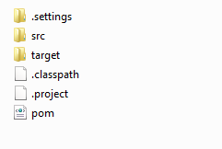
Maven projekti
Predefinisani prostorni raspored foldera
Maven koristi specifičnu strukturu projekta i ta struktura MORA biti ispoštovana - Standard Directory Layout (https://maven.apache.org/guides/introduction/introduction-to-the-standard-directory-layout.html)
U folderu src se nalazi izvorni kod (šta mi programiramo), dok se
U folderu target nalazi sve što je rezultat Maven Build life-cycle.
Fajl pom.xml sadrži konfiguraciju Maven projekta.
Notes:
Predefinisani prostorni raspored foldera u Maven projektu zahteva postojanje foldera src i target, i pom.xml fajla. Ostale fajlove i foldere je kreirao Eclipse

Slide 18
Maven Veb projekti
Predefinisani prostorni raspored foldera
Folder src sadrži predefinisane podfoldere
src/main/java – se nalazi izvorni kod aplikacije
src/main/resources – se resursi koji nisu Java fajlovi, npr. property fajlovi, konfiguracioni fajlovi
src/main/webapp – se nalazi web.xml fajl (deployment descriptor), folder WEB-INF, statički resursi, slike, CSS fajlovi, JavaScript fajlovi, biblioteke, itd. Takođe, tamo se nalazi i izvorni kod za kreiranje prezentacionog sloja aplikacije (fajlovi: .jsp, .jspf, .jspx, .ftl, .ftlh, .ftlx, .html).
Spring može da koristi različite Template Engine za kreiranje prezentacionog sloja MVC aplikacije. Za kreiranje dinamičkih HTML stranica može se koristiti JavaServer Pages (.jsp), FreeMarker (.ftl), Thymeleaf (.html),…
src/test/java – se nalaze Unit testovi izvorni kod aplikacije
Notes:
Sadržaj webapp foldera bi odgovarao folderu WebContent kod Servleta

Slide 19
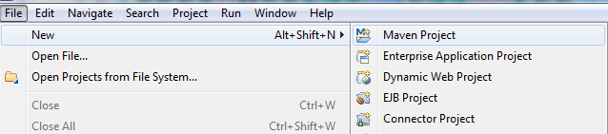
Kreiranje novog Maven veb projekta
Java EE perspectiva
Iz Java EE perspective, kliknite File->New-> Maven Project
Otvoriće se novi prozor u kome samo klik Next.
Primer01-Kreiranje novog Maven veb projekta

Slide 20
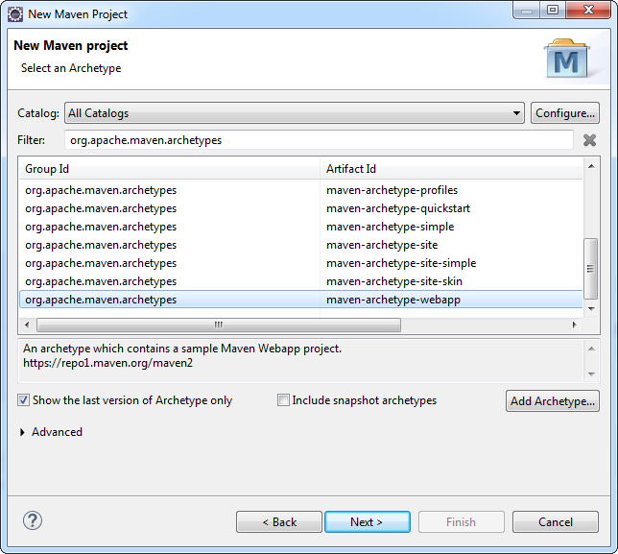
Kreiranje novog Maven veb projekta
Java EE perspectiva
U prikazanom prozoru treba da se odabere tip Maven arhitekture koji odgovara veb projektu.
Odabrati za Group Id vrednost org.apache.maven.archetypes a za Artifact Id vrednost maven-archetype-webapp, pa Next.

Slide 21
Kreiranje novog Maven veb projekta
Group Id i Artifact Id
Group Id označava grupu projekta, najčešće nešto vezano za organizaciju.
Grupa maven.archetypes predstavlja konfuguracije Maven projekta koja se koristi za kreiranje određenog tipa aplikacije.
Artifact Id prestavlja osnovnu gradivnu jedinicu u Maven alatu.

Slide 22
Kreiranje novog Maven veb projekta
Java EE perspectiva
U novom prozoru treba da se unesu vrednosti za Group Id, Artifact Id i version za projekat koji se kreira.
Pomenute vrednosti imaju za cilj da se za projektnu deliverablu - project deliverable (jar/war/ear …) definiše jedinstveni identitet u repozitorijumu.
Projekat koji se kreira predstavlja jedan Maven artifakt, a drugi projekti od kojih kreirani projekat će zavisiti predstavlju druge Maven artifakte

Slide 23
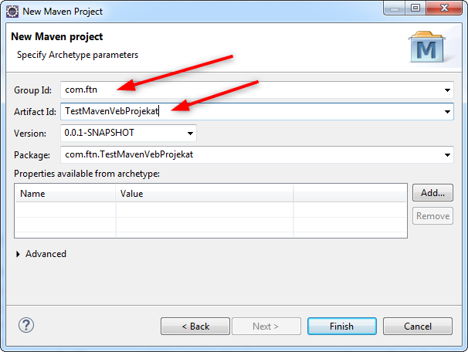
Kreiranje novog Maven veb projekta
Java EE perspectiva
Za Group Id unesite com.ftn
Za Artifact Id unesite TestMavenVebProjekat
Za verziju neka ostane predložena vrednost
Maven će predložiti naziv korenskog paketa koji se koristi u projektu, nastaje spajanjem vrednosti Group Id i Artifact Id.
Klik na Finish.

Slide 24
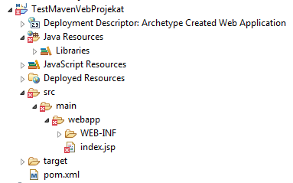
Kreiranje novog Maven veb projekta
Prostorni raspored foldera
Projekat ima ikonicu M
Maven će preuzeti neophodne stvari sa internet, pogledati desni donju ugao. Sačekajte dok se proces preuzimanja ne završi
Obrišite index.jsp fajl
Potrebno je kreirati ostale foldere koji nedostaju a u skladu su sa predefinisanim prostornim rasporedom foldera u Maven projektu
src/main/java
src/main/resources
src/test/java

Slide 25
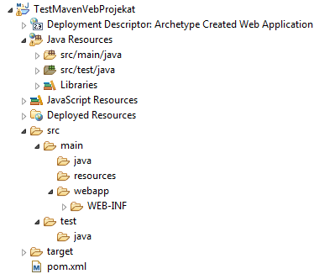
Kreiranje novog Maven veb projekta
Prostorni raspored foldera
Primetite da folder src postoji u gornjem delu i u donjem delu projekta.
U gornjem delu se nalazi sve što je ubačeno u Build Path projekta
Src u folderu Java Resources kao folder za Java pakete
U donjem delu projekta se nalazi kao fizička reprezentacija foldera na disku.
U gornjem delu se kreiraju fajlovi koji će se uvesti kao Java resursi za projekat (svi Java fajlovi se kreiraju ovde), dok se u donjem delu kreiraju obični fajlovi koji se samo nalaze na toj lokaciji na disku.
Može se folder iz donjeg dela dodati u gornji deo sa Desni klik->Build Path->Use as SourceFolder
Notes:
Stavke projekta ne moraju predstavljati fizičke direktorijume ili datoteke na disku
Doployment deskriptor – je u stvarnosti fajl web.xml, sadrži opis naše veb aplikacije za potrebe servera
Deployed Resources – ne postoji folder na disku, prikazuje sve resurse koji će biti postavljeni na veb server
Java resuorces – ne postoji folder na disku

Slide 26
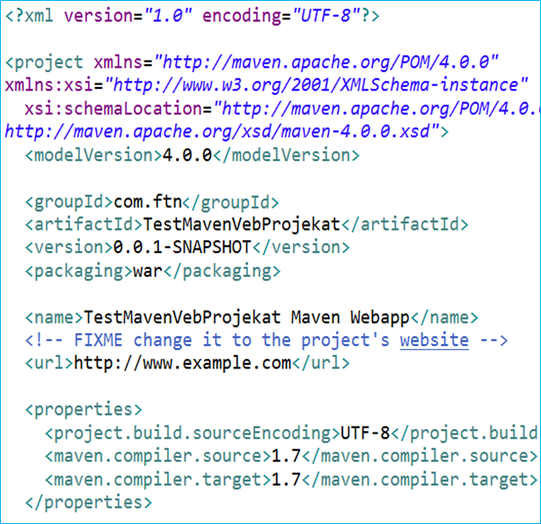
Kreiranje novog Maven veb projekta
Objašnjenje pom.xml
<modelVersion> - predstavlja verziju pom modela koji se koristi
Group Id, Artifact Id, version – uneti kroz process kreiranja projekta
<packaging> - označava da će Maven Build life-cycle u fazi package kreirati projektnu deliverablu kao war arhiva (jar/war/ear…)
<name> - opisno ime projekta
<url> - link do dokumentacije projekta
<properties> - imenovane varijable koje se mogu koristiti u ostatku fajla sa ${imePropetija}
Notes:
Fajl pom.xml sadrži konfiguraciju Maven projekta
Otvoriti pom.xml sekcija pom.xml
Pimećujete da je inicijalno projekat kreiran da radi pod javom 1.7, iako je na našim računarima instalirana java više verzije

Slide 27
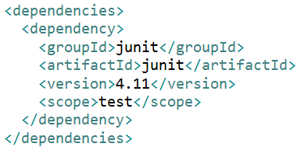
Kreiranje novog Maven veb projekta
Objašnjenje pom.xml
<dependencies> - navode se biblioteke od kojih projekat zavisi.
Za svaku zavisnost se definiše jedinstveni identitet (<groupId>, <artifactId>, <version>) i opseg (<scope>) kojim se navodi za koji deo Build life-cycle se koristi ta zavisnost.
Scope može da se izostavi, tada zavisnost važi za sve faze Build life-cycle.
Trenutno je navedena zavisnost od JUnit biblioteke. Za konkretnu JUnit biblioteku se navodi opseg test, što znači da se JUnut biblioteka neće koristiti za narednu fazu koja dolazi posle test faze tj. za fazu package.
Notes:
Fajl pom.xml sadrži konfiguraciju Maven projekta
Otvoriti pom.xml
Pimećujete da je inicijalno projekat kreiran da radi pod javom 1.7, iako je na našim računarima instalirana java više verzije

Slide 28
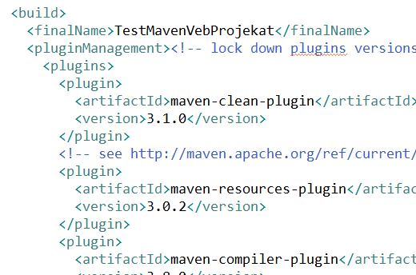
Kreiranje novog Maven veb projekta
Objašnjenje pom.xml
<build> - opisuju se podešavanja vezana za bildovanje deliverable
<finalName> - ime deliverable
<pluginManagement> <plugins> - sekcija za priključcima, koji se sve priključci koriste za bildovanje projekta u projektnu deliverablu
<plugin> - priključak se identifikuje sa <groupId>, <artifactId> i <version>. Za njega se može postaviti dodatna konfiguracija sa <configuration>.
Notes:
Fajl pom.xml sadrži konfiguraciju Maven projekta
Otvoriti pom.xml
Navedene su različite verzije maven priključaka za različite delove Build life-cycle

Slide 29
Dodatno

Slide 30
Inversion of control
Inversion of control (IoC)
According to the paper written by Martin Fowler(https://martinfowler.com/bliki/InversionOfControl.html ), inversion of control is the principle where the control flow of a program is inverted: instead of the programmer controlling the flow of a program, the external sources (framework, services, other components) take control of it. It's like we plug something into something else.

Slide 31
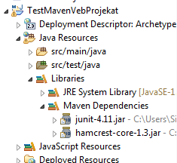
Maven Dependency management
Maven Dependencies
Zavisnosti se mogu videti u okviru dela Libraries->Maven Dependencies
Tu se može videti junit jar arhiva jer je ona navedena u pom.xml u tagu <dependencies>. Pored nje postoji i hamcrest-core jar arhiva koja je neophodna za rad JUnit biblioteke.
Postojanje hamcrest-core jar arhive je dobar primer Maven Dependency management u akciji
Notes:
Fajl pom.xml sadrži konfiguraciju Maven projekta
Otvoriti pom.xml sekcija pom.xml

Slide 32
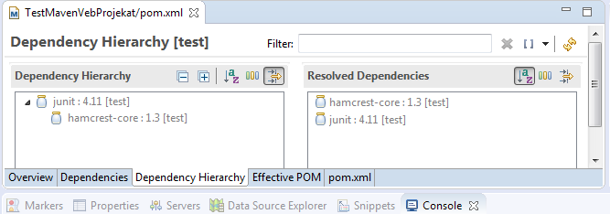
Maven Dependency management
Effective POM i Dependacy Hierarchy
Pored taba pom.xml postoji i tab Effective POM. Effective POM se dobija kada se na definisani pom.xml dodaju pomovi svi projektnih zavisnosti, i od zavisnosti pomovi njihovih zavisnosti,… to spoji u jedan fajl.
Tab Dependacy Hierarchy na jednostavan način vizuelno prikazuje zavisnosti u projektu
Notes:
Fajl pom.xml sadrži konfiguraciju Maven projekta
Otvoriti pom.xml sekcija Effective POM

Slide 33
Maven Dependency management
Greška zbog index.jsp
U projektu je prethodno postojala greška jsp fala u index.jsp
The superclass "javax.servlet.http.HttpServlet" was not found on the Java Build Path
Da bi se greška uspešno rešila a da se ne obriše fajl index.jsp neophodno je u pom.xml fajlu navesti zavisnosti koje bi omogućile rad sa JSP tehnologijom.

Slide 34
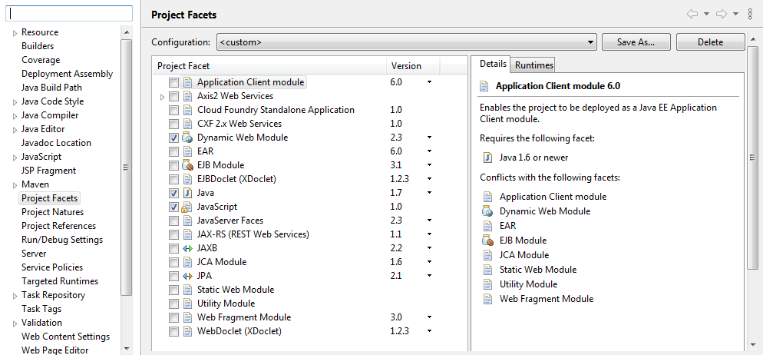
Maven Dependency management
Greška zbog index.jsp
Prvo proveriti u Project Facet podešavanje projekta (Desni klik na projekat Properties->Project Facets->Dynamic Web Module).

Slide 35
Maven Dependency management
Greška zbog index.jsp
<dependencies>
<dependency>
<groupId>javax.servlet</groupId>
<artifactId>servlet-api</artifactId>
<version>2.3</version>
<scope>provided</scope>
</dependency>
<dependency>
<groupId>javax.servlet.jsp</groupId>
<artifactId>jsp-api</artifactId>
<version>2.1</version>
<scope>provided</scope>
</dependency>
</dependencies>
Zatim u tagu <dependencies> neophodno bi bilo dodati zavisnost od Servleta i JSP tehnologije, tako da ta zavisnost odgovara serverskoj specifikaciji navedenoj u Project Facet.
Desni klik na projekat pa Maven->Update Project ...

